Slide 1
프로젝트 계획서
개요: 중고거래 사이트
특징: 물품 거래 업무 (등록, 수정, 변경, 상세보기, 좋아요)
로그인, 회원가입
자유게시판 업무
인원: 안지수, 장윤원, 정혁
일정: 2022-02-08 ~ 2022-02-28

Slide 2
2022-02-08 : 주제 선정/ 화면 설계/ DB 설계

Slide 3
메인페이지
로그인
My항목
중고 물품 목록
자유게시판
로그인창
물품등록
사진
사진
사진
제목
가격
회원가입
사진
회원가입창
내 아이디: @@@
좋아요 목록
등록한 물품 목록 출력…
사진 제목 가격 판매중
사진 제목 가격 거래완료
상세보기 창
수정
삭제
사진
좋아요 목록창
2022.02.22 18:48:30 5 좋아요 10 조회수
제목:
가격:
내용:
작성자

Slide 4
ER Diagram
물품 – (pk) no
제목
가격
내용
시간
거래상태
조회수
(fk)작성자(회원_no)
회원 – (pk) no
Id
Password
Name
State
Email
Tel
좋아요 – (pk)no
(fk)회원_no
(fk)물품_no
Likecheck

Slide 5
Class Diagram
회원 등록하다
회원 삭제하다
회원 수정하다
회원 상세보다
로그인하다
로그아웃하다
물품 등록하다
물품 삭제하다
물품 수정하다
물품 상세보다And조회수증가
물품 전체 목록 출력하다
(사용자별)물품 목록 출력하다
거래상태 수정하다
좋아요 추가하다(회원이 물품 빈좋아요를 클릭시 insert+update)
좋아요 삭제하다(회원이 물품 꽉찬좋아요를 클릭시 delete+update)
좋아요 개수 출력하다(Select count(no) from heart where product_no=?)

Slide 6
check!!
Textarea -> 게시판에디터오픈소스 활용해보면 좋을 것
기본적인 기능 구현 우선! 후에 도전할 시간이 있다면 web socket을 사용한 일대일 채팅
위치인증?

Slide 7
중고거래마켓
회원, 로그인아웃
물품관리
자유게시판
검색기능
위치 인증
본인 인증
실시간채팅

Slide 8
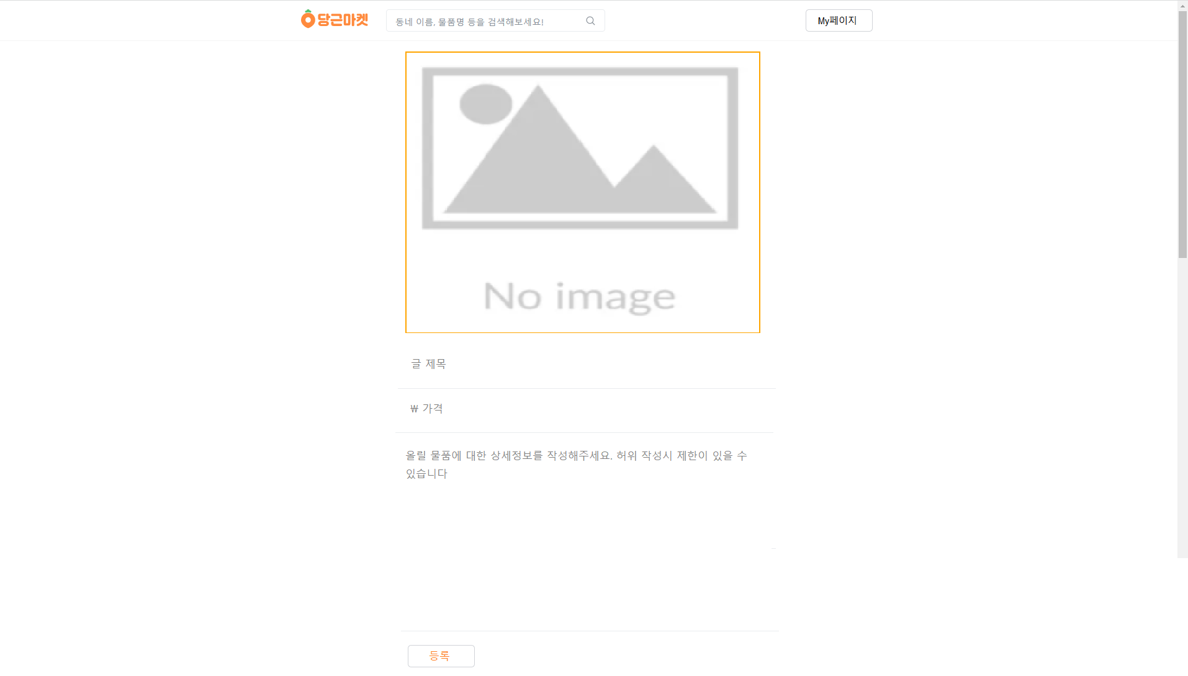
물품등록

Slide 9
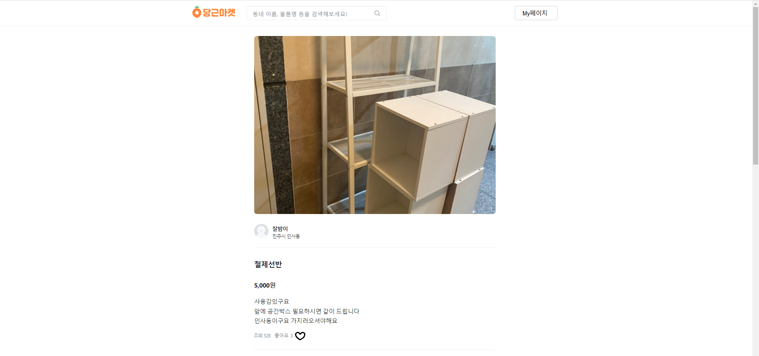
물품상세

Slide 10
좋아요 부분 ajax
하트를 바꾸는 것은 ajax 밖에서 한다.
클릭한 하트가 빈하트인지 아닌지에 따라 추가/해제 이벤트가 나눠진다. Ajax의 success는 백에서 처리 후 성공일때 실행이 된다. Ajax가 처리되는 동안 한번 더 하트를 눌러버리면 문제가 발생한다. 따라서 이러한 충돌을 방지하기 위하여 하트 아이콘 변경은 클릭하면 바로 바뀌게끔 html에서 처리한다.

